Slide 1

WX Claude Code
Conversão governada de WINDEV, WEBDEV, WINDEV Mobile e PHP — e projetos novos que nascem com contexto, provas e governança — dentro do Claude Code.
Built to convert. Engineered to prove.
versão 3.48.0 · 2026-09-08
Notes:
Abertura: o plugin roda dentro do Claude Code. Uma frase: converter com prova, não com palpite; e começar projeto novo já com contexto.

Slide 2

O problema que a IA sozinha não resolve
A regra de negócio mora no código, não em documento
Desconto, juros, baixa de estoque: ninguém tem a lista. Quem converte lendo o código inventa o que não entendeu.
Conversão por IA sem governança é palpite bonito
Compila, parece certo, e o arredondamento do dinheiro mudou. Só aparece em produção.
Sessão nova esquece tudo
O que a sessão de ontem decidiu não chega à de hoje. O projeto vira uma sequência de recomeços.
Quem valida é quem escreveu
Sem separação de papéis, o mesmo agente escreve e aprova. Ninguém tenta refutar.
WX Claude Code 3.48.0 · Built to convert. Engineered to prove.

Slide 3
O que é: um plugin do Claude Code, medido
Instala uma vez por máquina e vale para todos os projetos. Os números saem do repositório, não de slide.
33
94
21
comandos
agentes
skills
109
7
12.035
testes
especialistas WLanguage
páginas do Help
Zero dependências fora da std do Python e do Rust. Corpus do Help WLanguage de 12 mil páginas, verificado por hash.
WX Claude Code 3.48.0 · Built to convert. Engineered to prove.

Slide 4






Como funciona: seis etapas e dois portões
1 · Perguntar
2 · G0 · portão
3 · Converter
Questionário de 60 perguntas gera o contexto que a primeira sessão lê
Evidências com hash. Bloqueado, ninguém escreve código
Gates G1–G7, com matriz de rastreabilidade e aprovação humana
4 · Provar
5 · Governar
6 · Entregar
Golden master, evidências, grafo, tela exercitada
PMO com sprints, contrato ativo, papéis separados
Sete pastas com SHA-256, procedência SLSA e CycloneDX
Os dois em vermelho negam: o G0 devolve para as evidências; F-GATE e C-GATE devolvem ao gate da conversão.
WX Claude Code 3.48.0 · Built to convert. Engineered to prove.

Slide 5




Na conversão: origem, prova e limite
PDF citável
Cada PDF do WINDEV vira Markdown com página e hash. O código convertido cita a página de origem dentro dele.
Matriz de rastreabilidade
BR, QRY, UI, DB, INT: cada item com origem, destino, teste e estado. O grafo acusa o que ficou sem ligação.
Golden master
Captura o legado rodando e compara com o novo. Igualdade vira número, com tolerância declarada.
Semântica do WLanguage
Sete especialistas por tema sobre o Help, e o runtime wl-rt em Rust: currency de ponto fixo, datas, comparação de strings como o WX.
Tela provada, não lida
Playwright exercita a tela nos estados que o PDF de interfaces descreve. O defeito que só aparece olhando entra na prova.
WX Claude Code 3.48.0 · Built to convert. Engineered to prove.

Slide 6
Prova, não promessa
10/10
WINDEV 2025 (só PDFs) → Rust + Axum + PostgreSQL + React
5/5
PHP + MySQL → Rust + MySQL + React, o primeiro projeto de ponta a ponta
golden master
golden master
7
Todos de saída real de sessão; nenhuma linha digitada
109
Mais 16 do runtime Rust, cada um com vetor do Help
vídeos
testes
Regra do projeto: todo teste novo falha com o defeito reposto e passa com o conserto. Teste que passa por engano é pior que teste que falta.
WX Claude Code 3.48.0 · Built to convert. Engineered to prove.

Slide 7
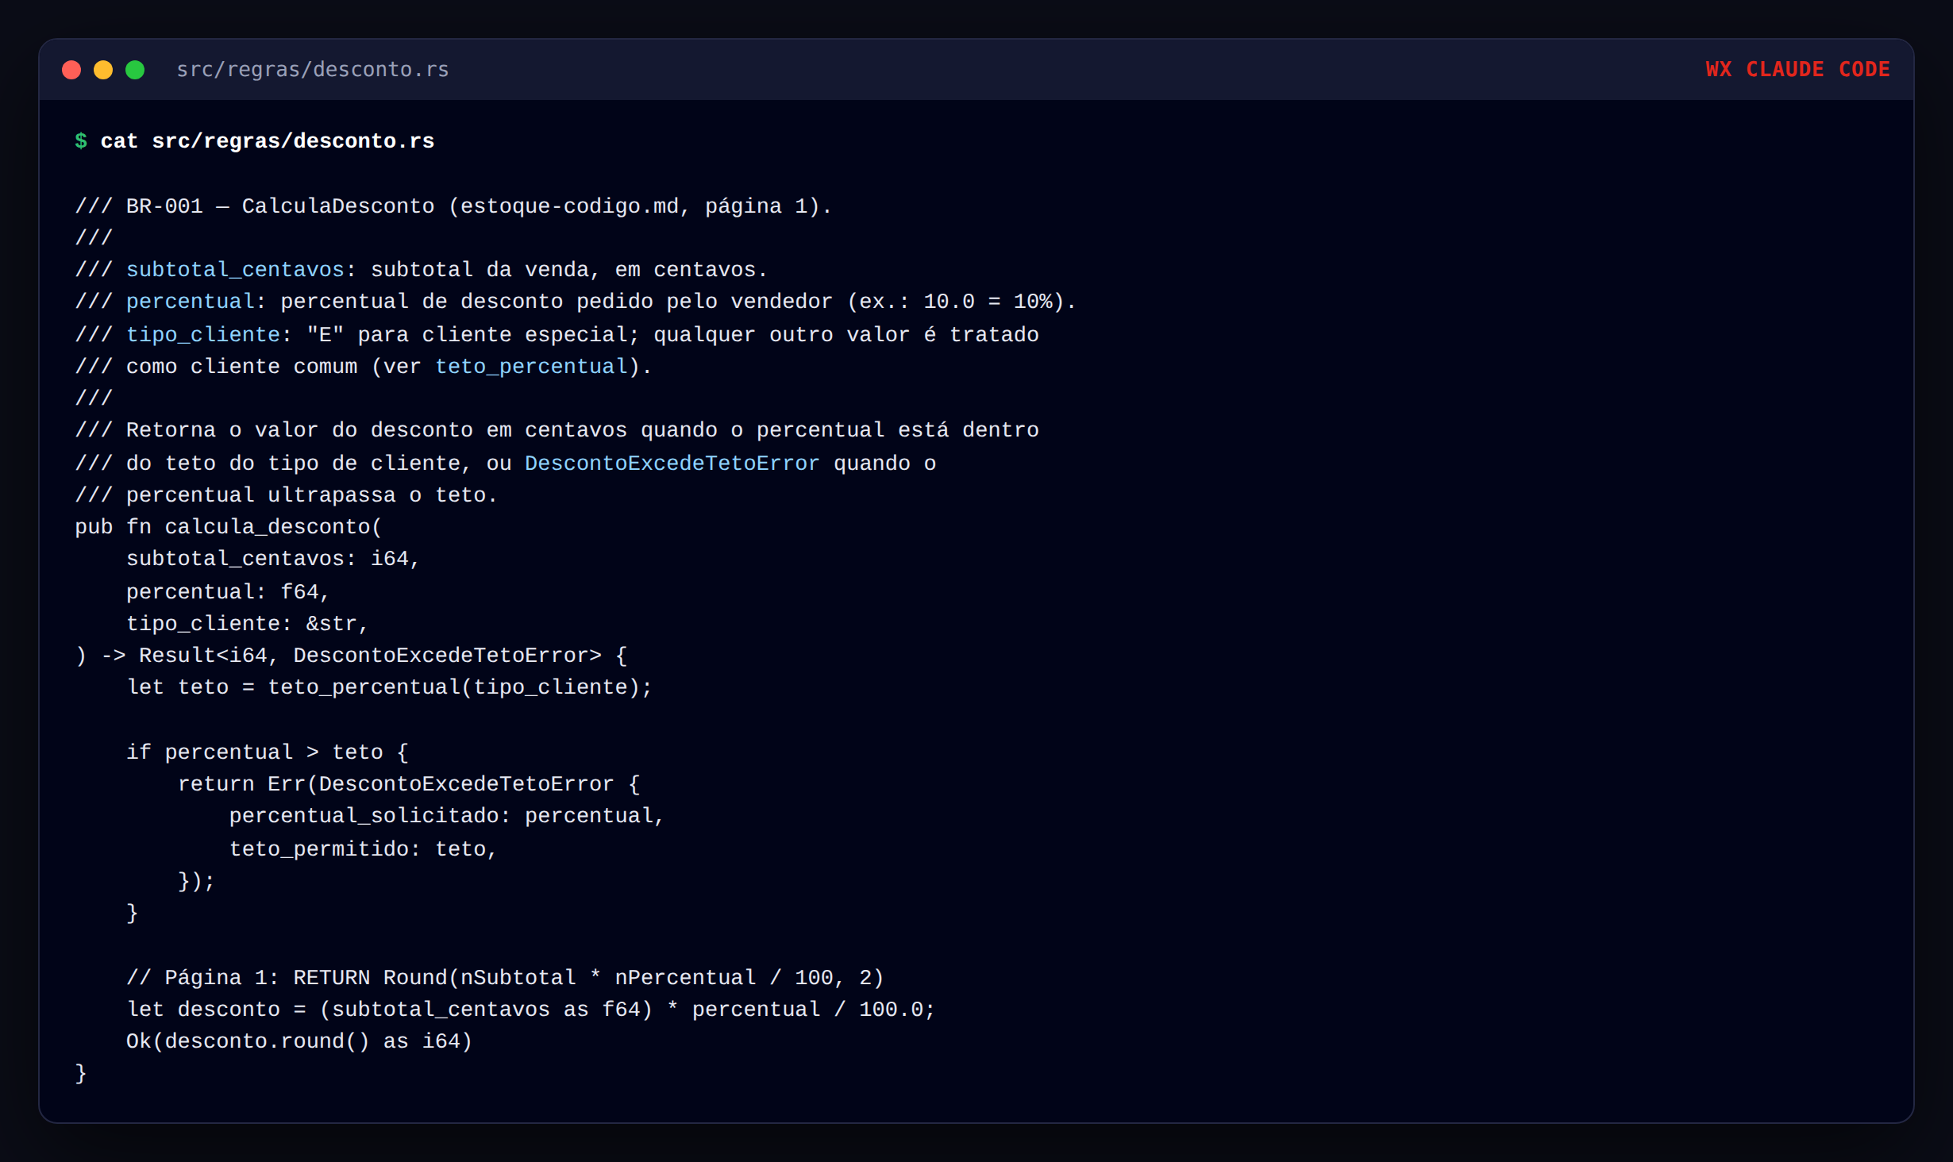
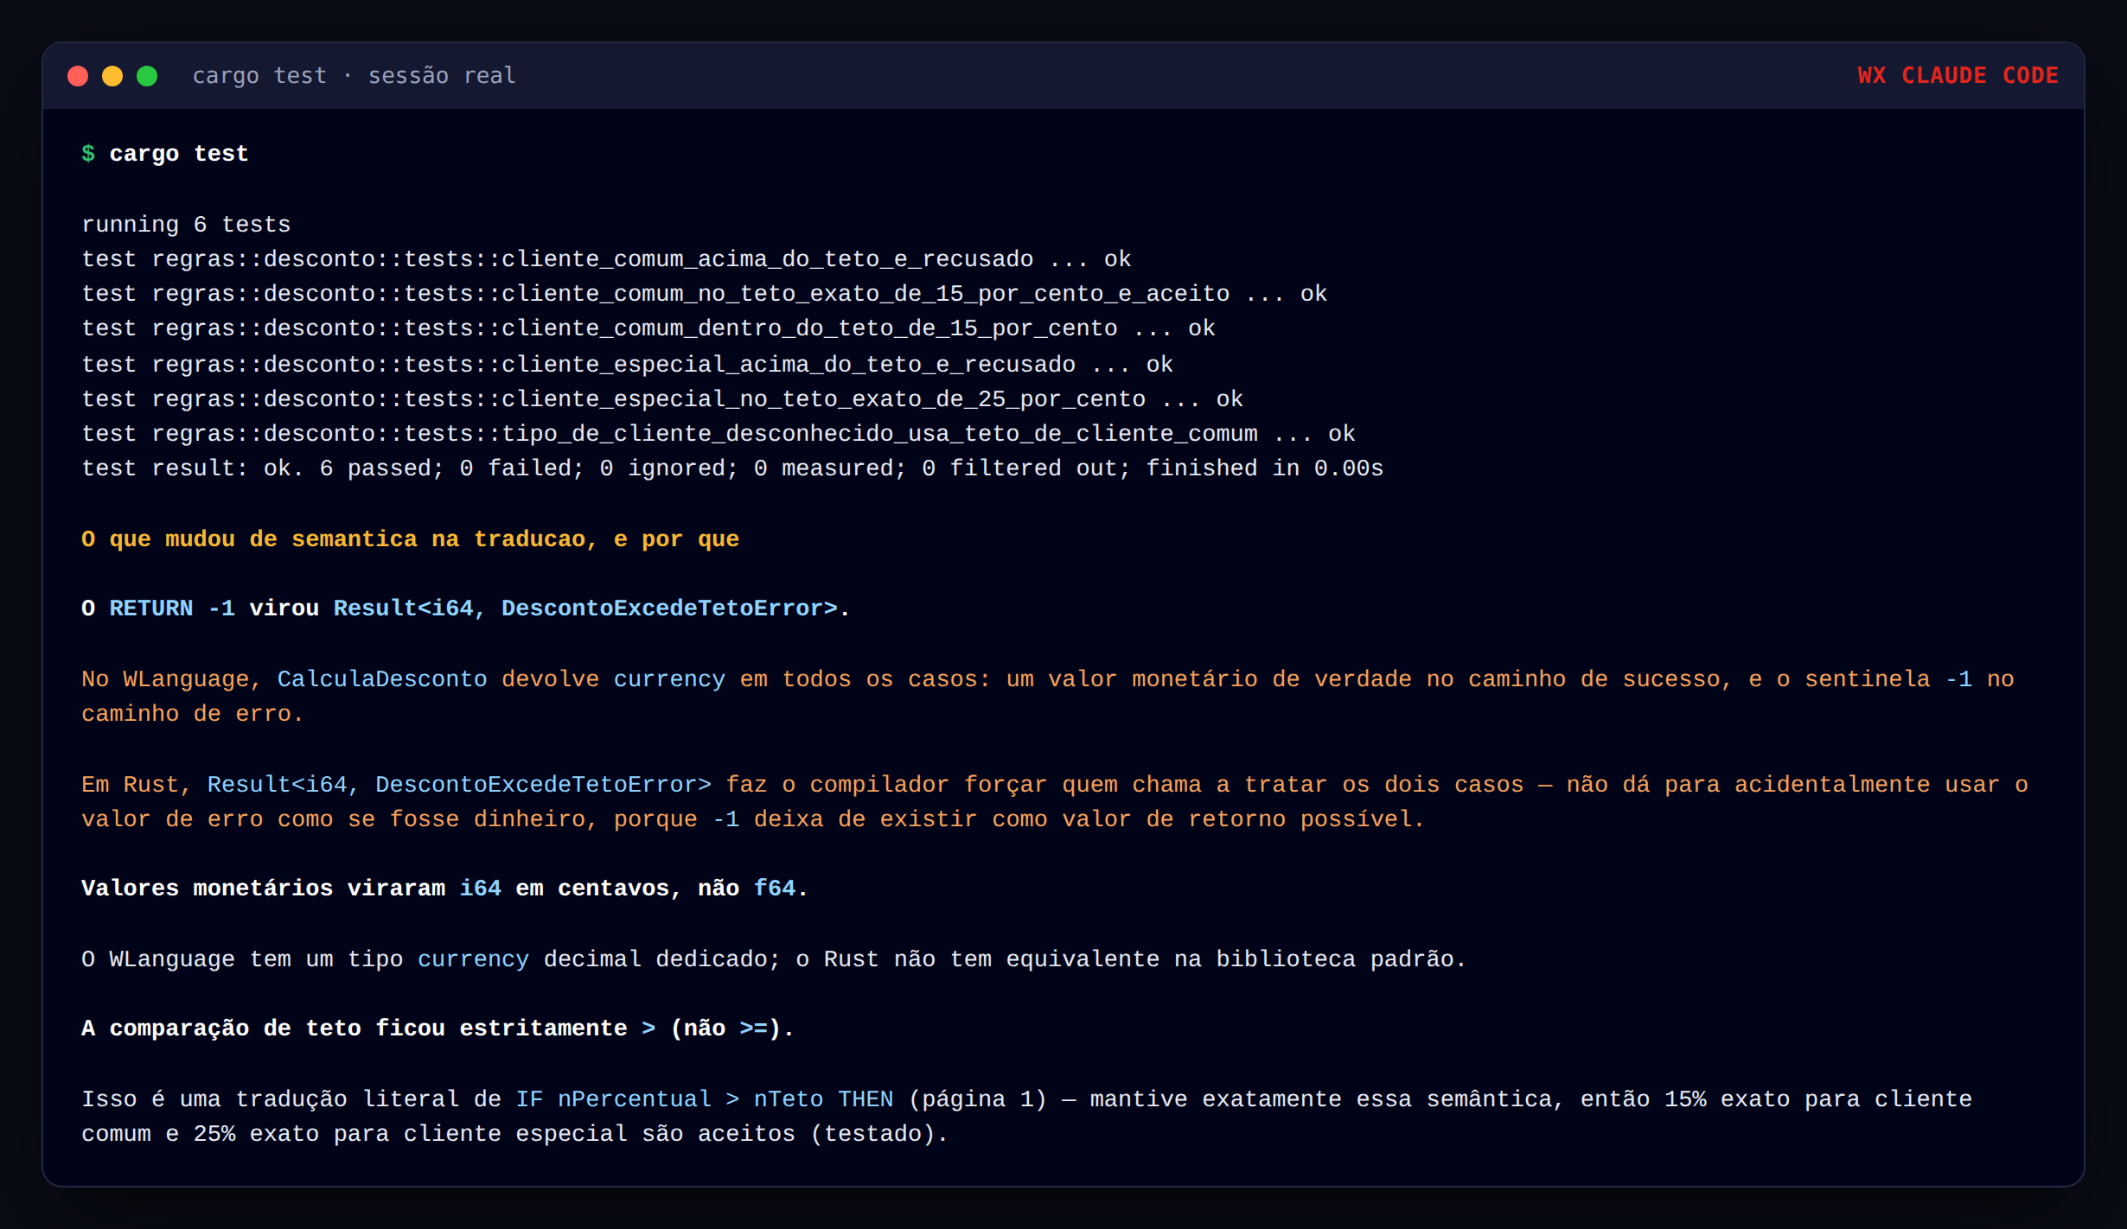
O que sai: código que cita a origem
Rust gerado de uma procedure WLanguage, com a página do PDF citada no comentário.
O cargo test contra o golden master — e o que mudou de semântica dito, não escondido.
Capturas de sessão real, em docs/prints/.
WX Claude Code 3.48.0 · Built to convert. Engineered to prove.

Slide 8


Projetos novos: nascer com contexto
O mesmo questionário serve para o projeto que começa do zero. O que ele gera é o que a primeira sessão do Claude Code lê antes de qualquer comando.
Contexto
Primeira sessão
PMO
102 arquivos: CLAUDE.md, INDEX_FILES, respostas por id, ADRs, esqueleto de pastas
Prompt de kickoff, hooks de teste e lint, MCP sem chaves, Dockerfile e compose por perfil
Sprints, Kanban que segue a matriz sozinho, PDCA com base de conhecimento, orçamento de tokens
Restrições
Guardas
Entrega auditável
Regras com validador executável. O C-GATE confere se o resultado está conforme
9 hooks: anexos somente leitura, segredo recusado, papel da sessão, licença
Exportação com SHA-256, procedência SLSA e CycloneDX, decisões com a base delas
WX Claude Code 3.48.0 · Built to convert. Engineered to prove.

Slide 9
Benefícios para quem paga a conta
Custo
Risco
Auditoria
Laudo de tokens em três fases, só leitura
Modelo local pelo Magnitude para o que não precisa sair da máquina
Roteador escolhe o modelo pelo peso da tarefa, com orçamento que bloqueia
Nada afirmado sem baseline: classe da prova dita no G0
Quem valida não escreve o que valida
O que o PDF não diz vira GAP escrito, não invenção
Registro de toda operação do plugin, com código de saída
Procedência SLSA e BOM CycloneDX medidos
Licença com aceite, aviso ao fornecedor e marca d’água
WX Claude Code 3.48.0 · Built to convert. Engineered to prove.

Slide 10
O legado é E/OU. O destino é livre.
Origem
Destino
WINDEV, WEBDEV, WINDEV Mobile (WLanguage) — o caso principal, com o Help de 12 mil páginas
PHP procedural ou OOP
C, C++, Clarion, COBOL
Só PDFs, sem projeto nativo: o G0 classifica a prova como FORENSIC e diz o limite
Rust (Axum ou tiny_http) com o runtime wl-rt
Python, Go, Java, Node
C# .NET 8 com a biblioteca WL_C#
PHP 8.3
Telas: React, Vue, Svelte, Blazor, Flutter, Tauri
A letra H orienta antes de perguntar: três opções com o porquê, a recomendada primeiro. A escolha é sua e vira decisão registrada.
WX Claude Code 3.48.0 · Built to convert. Engineered to prove.

Slide 11
O que ele não faz, dito antes
Não lê o formato binário do WX; o projeto nativo é o item 1 da lista do que falta
Não faz OCR sozinho: página sem texto é marcada, não inventada
Não certifica LGPD nem aprova gate no lugar do humano
Não afirma equivalência sem baseline executável do legado
A licença dissuade o cliente honesto; a proteção real é servir o corpus de um servidor seu
A lista completa do que falta está em docs/o-que-falta.html, com estado medido por item.
WX Claude Code 3.48.0 · Built to convert. Engineered to prove.

Slide 12
Por que comprar: a prova
O que você compra é a prova
Impede o erro mais caro: inventar
Qualquer sessão converte uma procedure em minutos. O que ela não faz sozinha é dizer se a regra ficou igual. O plugin captura o golden master do legado rodando, compara e devolve um número.
Se o PDF não diz como a procedure funciona, vira lacuna escrita e linha bloqueada. Não completa por conta própria. O exemplo WINDEV tem uma lacuna plantada, e o grafo a acusa até hoje.
Sessões não esquecem mais
Quem escreve não valida
O questionário vira o contexto que toda sessão lê antes do primeiro comando. O contrato ativo diz o que vale hoje, com hash. Decisões guardam a base delas.
O G0 nega escrita enquanto as evidências não estão em ordem. Dois portões na saída perguntam se funciona e se está conforme. Quem valida entra com outro papel e não conserta o que detecta.
WX Claude Code 3.48.0 · Built to convert. Engineered to prove.

Slide 13
Por que comprar: o resto do argumento
Sabe WLanguage de verdade
Serve para projeto novo
7 especialistas por tema sobre 12.035 páginas do Help, e um runtime em Rust que faz o Round e a comparação de strings como o WINDEV. Saiu de ler o Help, não da memória do modelo.
O mesmo questionário gera o esqueleto, os hooks, o PMO e a entrega auditável para quem não tem legado nenhum.
Custa menos do que parece
O que ele admite não fazer
Laudo de uso de tokens, roteador que escolhe o modelo pelo peso da tarefa, orçamento que bloqueia, modelo local para o que não precisa sair da máquina.
Não lê o binário do WX, não faz OCR sozinho, não certifica LGPD, não aprova gate no lugar de gente. Quem esconde limites vende promessa. Quem publica limites vende ferramenta.
WX Claude Code 3.48.0 · Built to convert. Engineered to prove.

Slide 14
A objeção honesta
Nenhum projeto WINDEV real com contrato passou pelos gates ainda.
Os exemplos são sintéticos. Isso está escrito como item 15 da lista do que falta, com estado medido por item — e é o que um primeiro cliente piloto compra com desconto e paga com o número que falta: horas, tokens, lacunas abertas, defeitos achados em homologação.
A lista inteira: docs/o-que-falta.html
WX Claude Code 3.48.0 · Built to convert. Engineered to prove.

Slide 15
Como começar: quatro passos
1
2
3
4
Instalar
Perguntar
Passar o G0
Piloto com prova
./instalar.sh --serial … --corpus …
/wx-claude-code:questionario
/wx-claude-code:preflight
/wx-claude-code:golden comparar
Uma vez por máquina. Aceita a licença, confere o corpus, instala no Claude Code.
Sessenta perguntas, com pausa e retomada. Sai o contexto do projeto.
Evidências com hash. O relatório diz a classe da prova e o limite.
Uma vertical inteira, igualdade em número. Daí, as ondas.
Manual: MANUAL.md e docs/manual-de-uso.pdf · Fluxograma: docs/dossie/fluxo-atual.pdf · Vídeos: docs/video/
WX Claude Code 3.48.0 · Built to convert. Engineered to prove.

Slide 16
Built to convert. Engineered to prove.
claude plugin install wx-claude-code@wx-claude-code
adrianoboller · github.com/adrianoboller/adrianoboller

